Slide 1
C6-D题
陈心扬

Slide 2
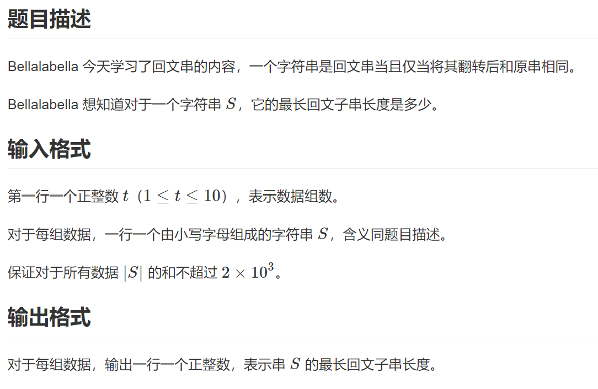
题目

Slide 3
Manacher算法
Manacher算法是求回文子串最快的算法
在O(n)的时间内处理出以字符串中每一个字符为中心的回文串半径

Slide 4
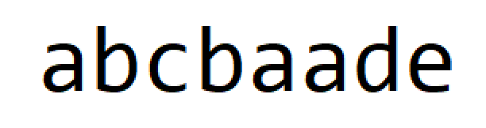
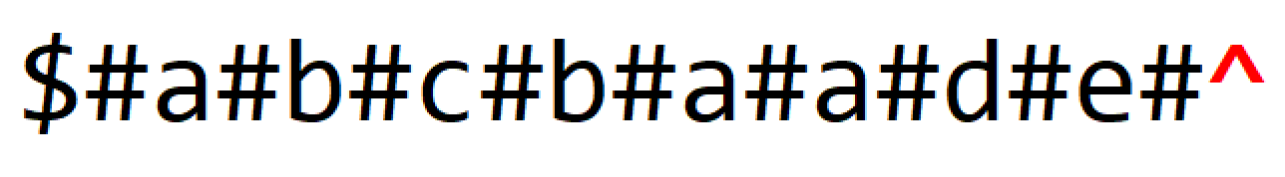
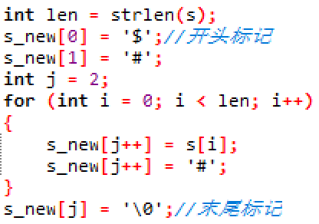
添加标记
使字符串长度变为奇数
假设输入的字符串s为
添加标记后得到的s_new为：
（可以去掉‘^’，因为字符串末尾一定是‘\0’）

Slide 5
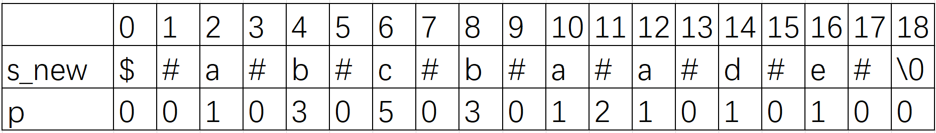
回文半径
从i位置的字符出发能向左右各扩展P[i]个字符得到回文字符
p[i]即为以i位置为中心可得到的回文串长度

Slide 6
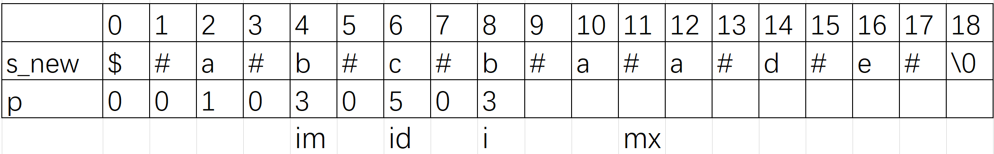
寻找p[i]
充分利用回文串的对称性
id、mx：id为已经找到的某回文子串中心，使得mx=id+p[id]最大
im：i关于id的对称点（im=2*id-i）
一般情况：p[i]=p[im]

Slide 7
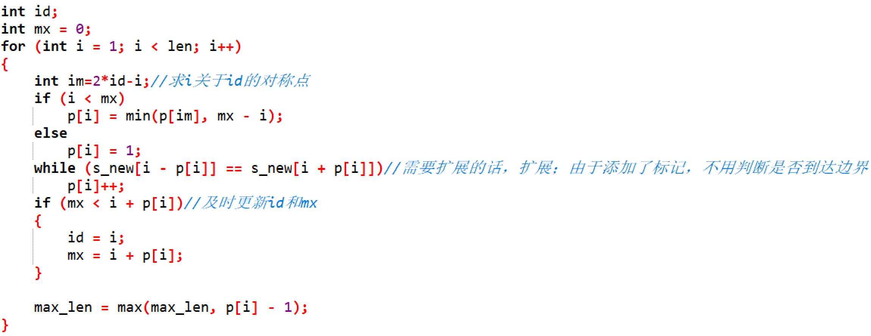
寻找p[i]
特殊情况：
1、i+p[im]>mx。对于超出mx的部分无法保证对称。只能推出p[i]>=p[im]，然后向左右扩展。
2、im==2。虽然p[im]为1，但p[i]不一定为1。也需要向左右扩展。
3、i==mx。无法再利用对称性，只能向左右扩展。
特殊情况都需要左右扩展，所以直接用while循环判断。
当求出的p[i]的右边界大于mx时，更新id和mx。

Slide 8
确定最长回文子串
找出p数组最大值即可

Slide 9
感谢观看
C6-D题

